Slide 1
Аналіз успішності навчання 2018/2019 навчальний рік

Slide 3
Кваліфікаційний склад педагогічних працівників ХГ № 12, у %

Slide 4
Педагогічні звання працівників ХГ № 12, у %

Slide 6
Успішність 3-11 класів гімназії у 2018/2019

Slide 7
Видача документів про освіту Харківської гімназії № 12

Slide 8
Результати випускників Харківської гімназії № 12

Slide 9
Нагородження учнів Харківської гімназії № 12

Slide 10
Аналіз ДПА

Slide 11
Рівні навчальних досягнень
учнів 4-х класів Харківської гімназії №12
за результатами державної підсумкової атестації
у 2018/2019 навчальному році (у %)

Slide 12
Порівняльний аналіз
результатів річного оцінювання та державної підсумкової атестації
учнів 4-х класів Харківської гімназії №12 (середній бал)
у 2018/2019 навчальному році

Slide 13
Рівні навчальних досягнень
учнів 9-х класів Харківської гімназії №12
за результатами державної підсумкової атестації
у 2018/2019 навчальному році (у %)
Рівні навчальних досягнень

Slide 15
Порівняльний аналіз
середніх балів річного оцінювання та державної підсумкової атестації
учнів 9-х класів Харківської гімназії №12
у 2018/2019 навчальному році

Slide 16
Порівняльний аналіз
середніх балів державної підсумкової атестації
учнів 9-х класів Харківської гімназії №12
за 2016/2017, 2017/2018, 2018/2019 навчальні роки

Slide 17
Аналіз ДПА у формі ЗНО

Slide 20
 | Участь | Не склав | 100-120 | 120-140 | 140-160 | 160-180 | 180-200
Укр. Мова | 54 | 1 | 2 | 11 | 14 | 14 | 12
Іст. Укр. | 34 | 2 | 4 | 12 | 10 | 5 | 1
Математика | 28 | 2 | 4 | 5 | 10 | 5 | 2
Ін. мова | 45 | 7 | 7 | 8 | 13 | 7 | 3
Географія | 18 | 1 | 0 | 5 | 5 | 4 | 3
Біологія | 11 | 0 | 2 | 3 | 2 | 2 | 2
Хімія | 3 | 0 | 1 | 0 | 0 | 0 | 2
Фізика | 3 | 0 | 2 | 0 | 0 | 0 | 1

Slide 21
Кількість учнів, що отримали позначку “не склав”

Slide 22
Кількість учнів, що отримали бали менше 120 і більше 160

Slide 32
Розбіжність між Річним балом та ДПА
1. | Українська мова | 1
2. | Математика | 3
3. | Історія України | 7
4. | Іноземна мова (англійська) | 5
5. | Біологія | 0
6. | Географія | 1
7. | Фізика | -

Slide 33
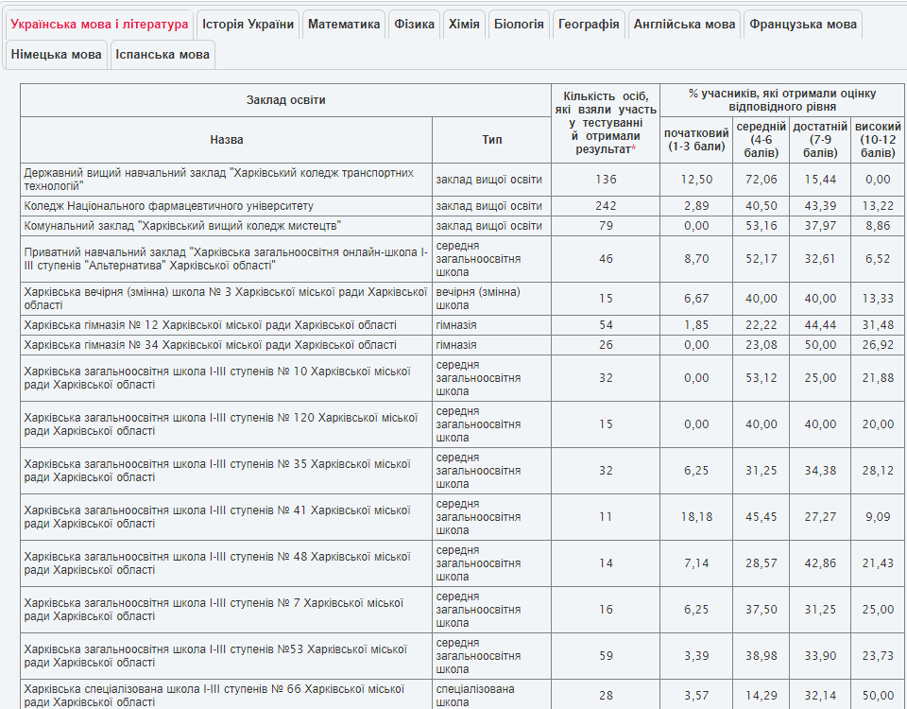

Slide 34
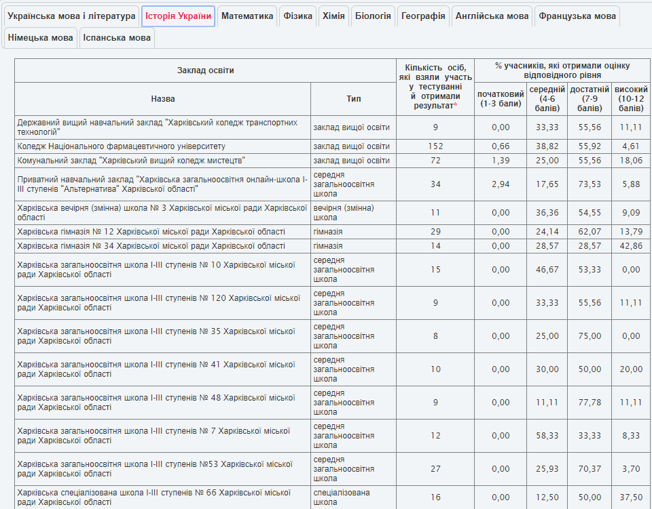

Slide 37
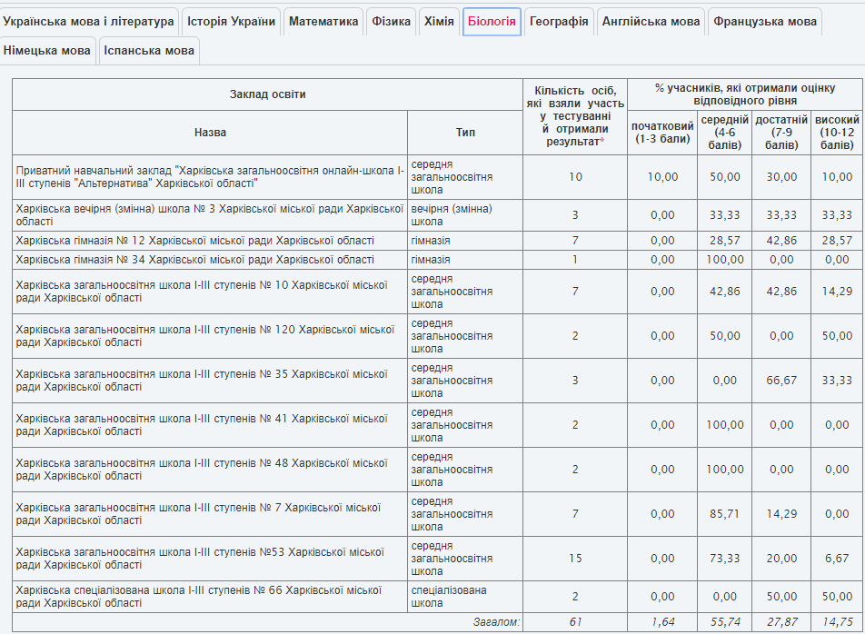

Slide 40
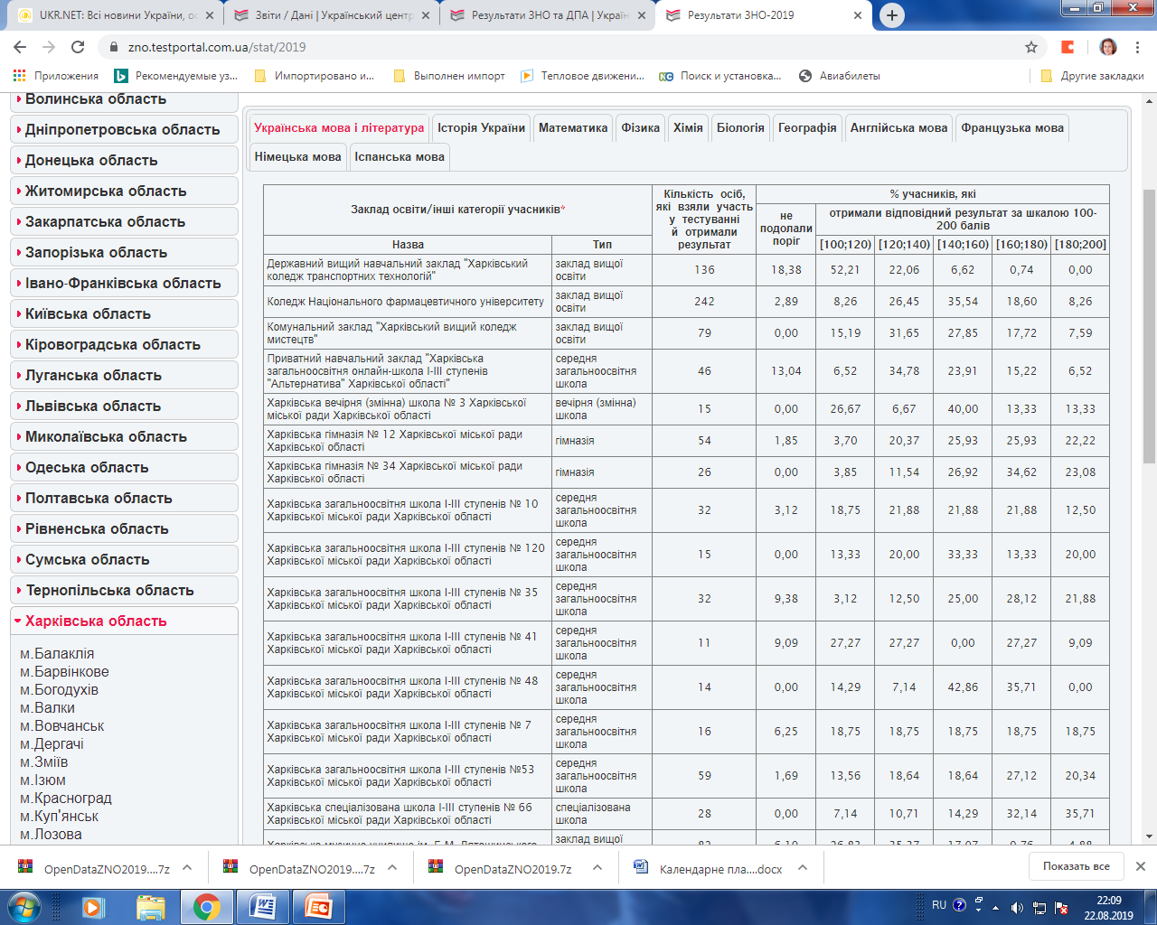

Slide 41
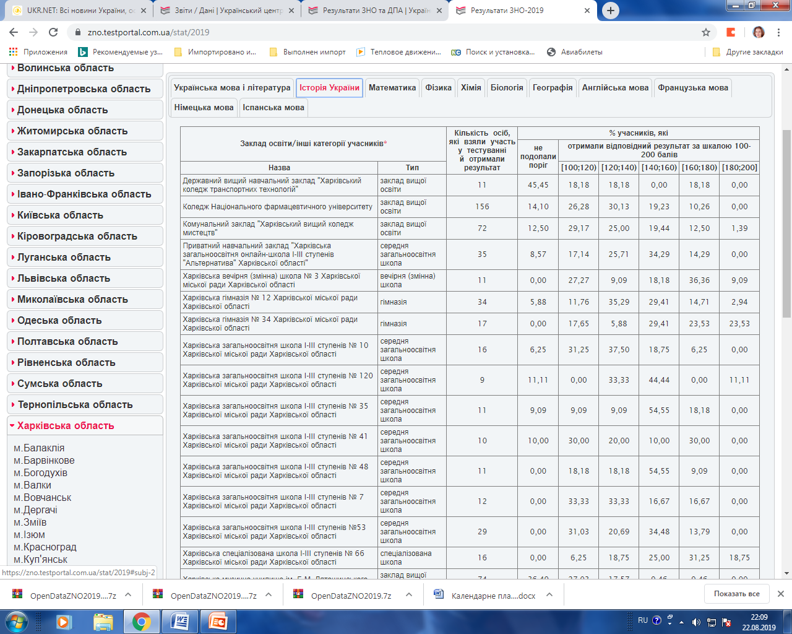

Slide 42
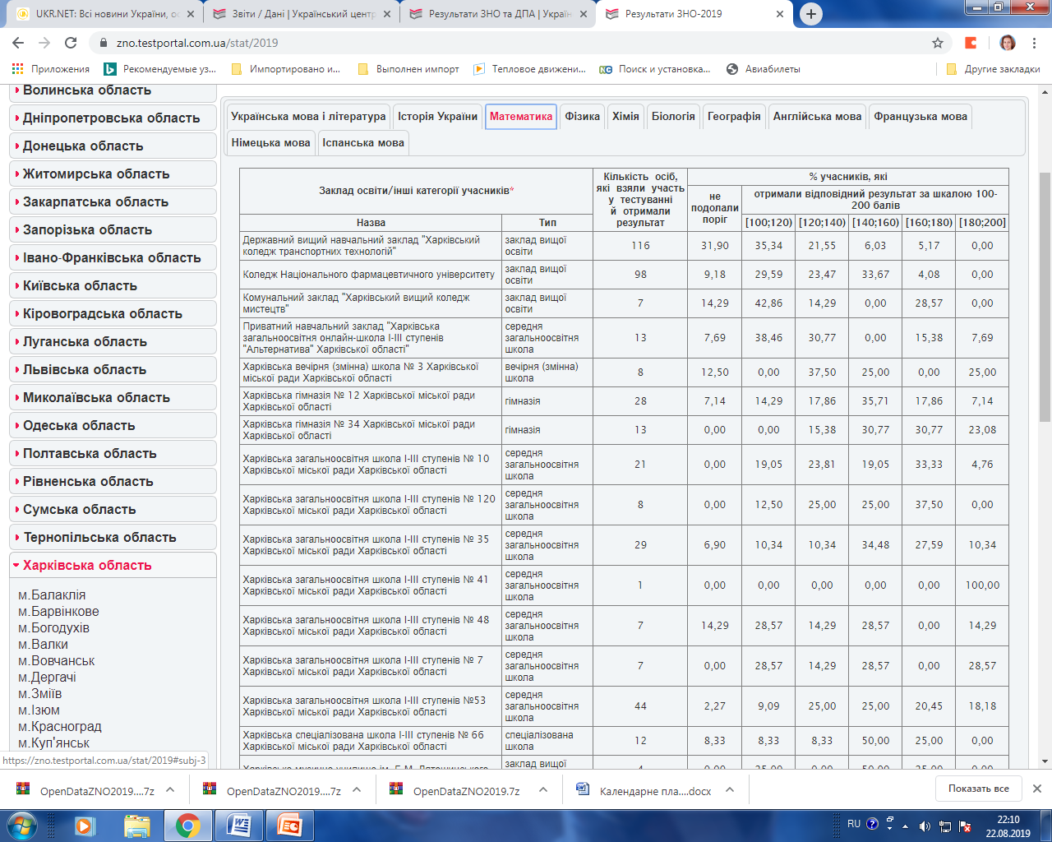

Slide 45
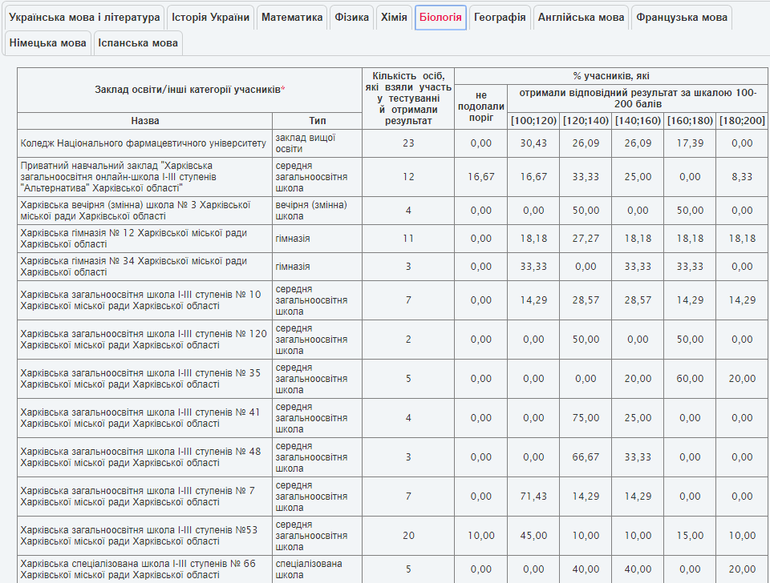

Slide 46
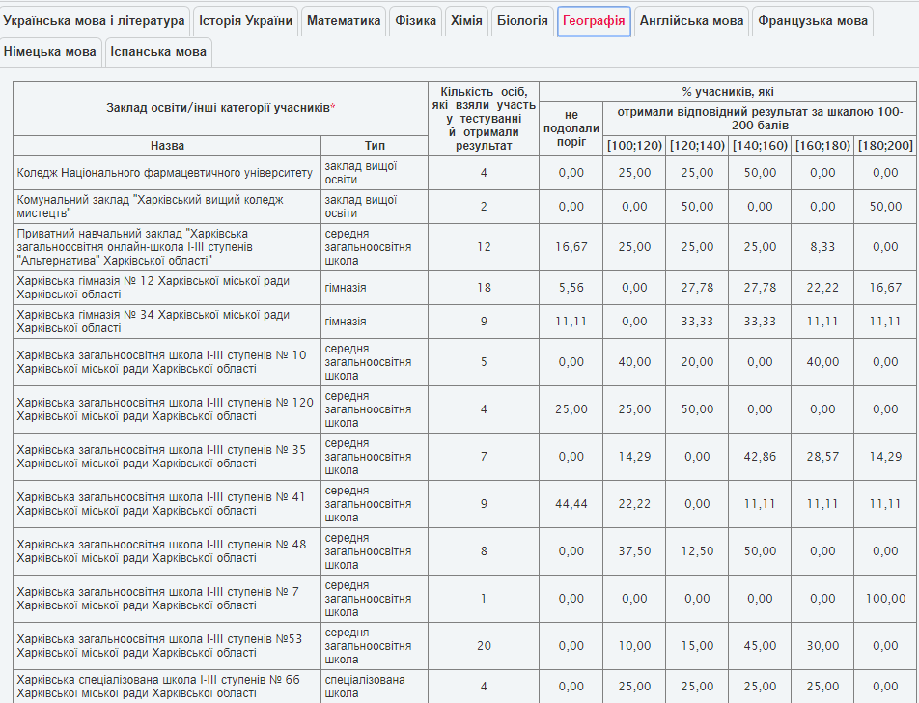

Slide 49
ДЯКУЮ ЗА УВАГУ!

Slide 50
УСПІХІВ У РОБОТІ!

